Slide 1
Игра «Найди ключ»
Подготовили: Мамедов Глеб, Стрижаков Игорь
Руководитель: Шамасова Татьяна Леонидовна

Slide 2
Идея игры: Персонаж находится в мире, который разделен на 25 секторов(5 на 5 экранов). По миру разбросаны 4 ключа, которые надо найти. Также в мире есть портал, в который можно войти, собрав все ключи и пройдя мини-игру, в которой нужно соединить точки одинакового цвета. Успешное прохождение мини-игры позволяет игроку перейти на следующий этаж. Сверху слева есть счетчик собранных ключей и счетчик пройденных этажей.

Slide 3
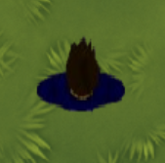
Описание реализации:
1. Класс Player: Управляет игроком, его движением и анимацией. Игрок может двигаться в четырех направлениях (вверх, вниз, влево, вправо), и его изображение меняется в зависимости от направления движения. Анимация игрока обновляется только тогда, когда он движется.

Slide 4




2. Класс KeyPart: Представляет ключи, которые игрок должен собрать. Каждый ключ имеет свое уникальное изображение.

Slide 5
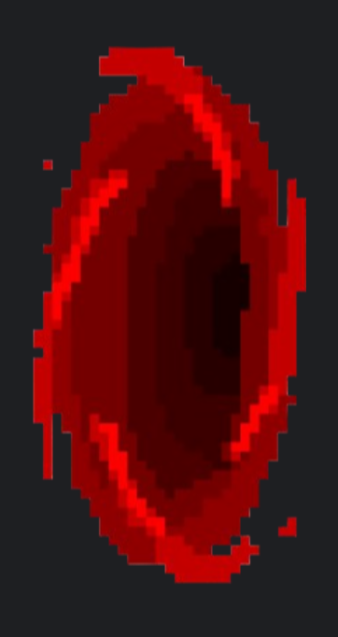
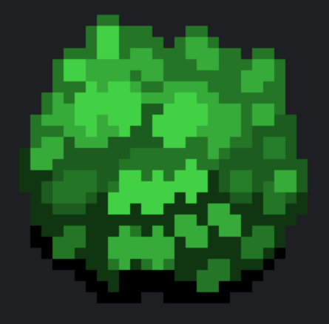
3. Класс Door: Представляет портал.
4. Класс Tree: Представляет деревья.

Slide 6
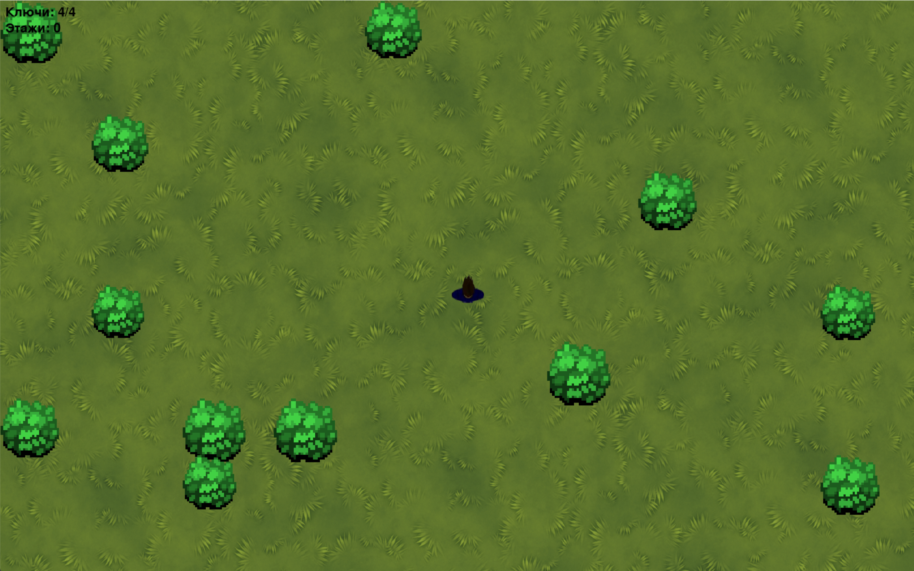
5. Функция load_map_part: Загружает и отображает часть карты, включая деревья, ключи и двери.

Slide 7
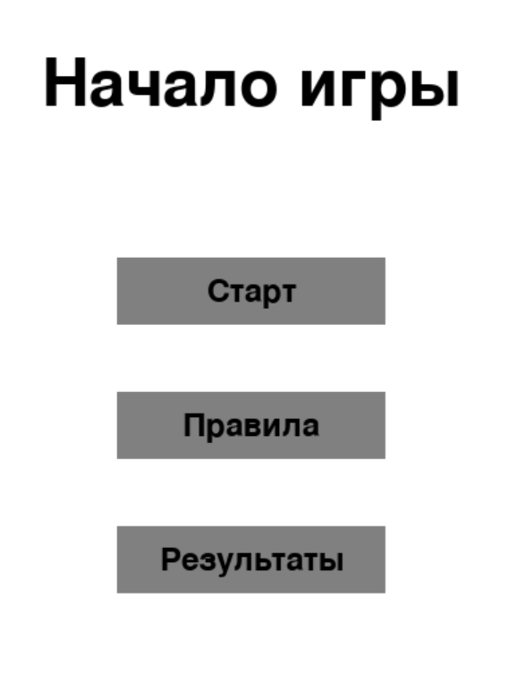
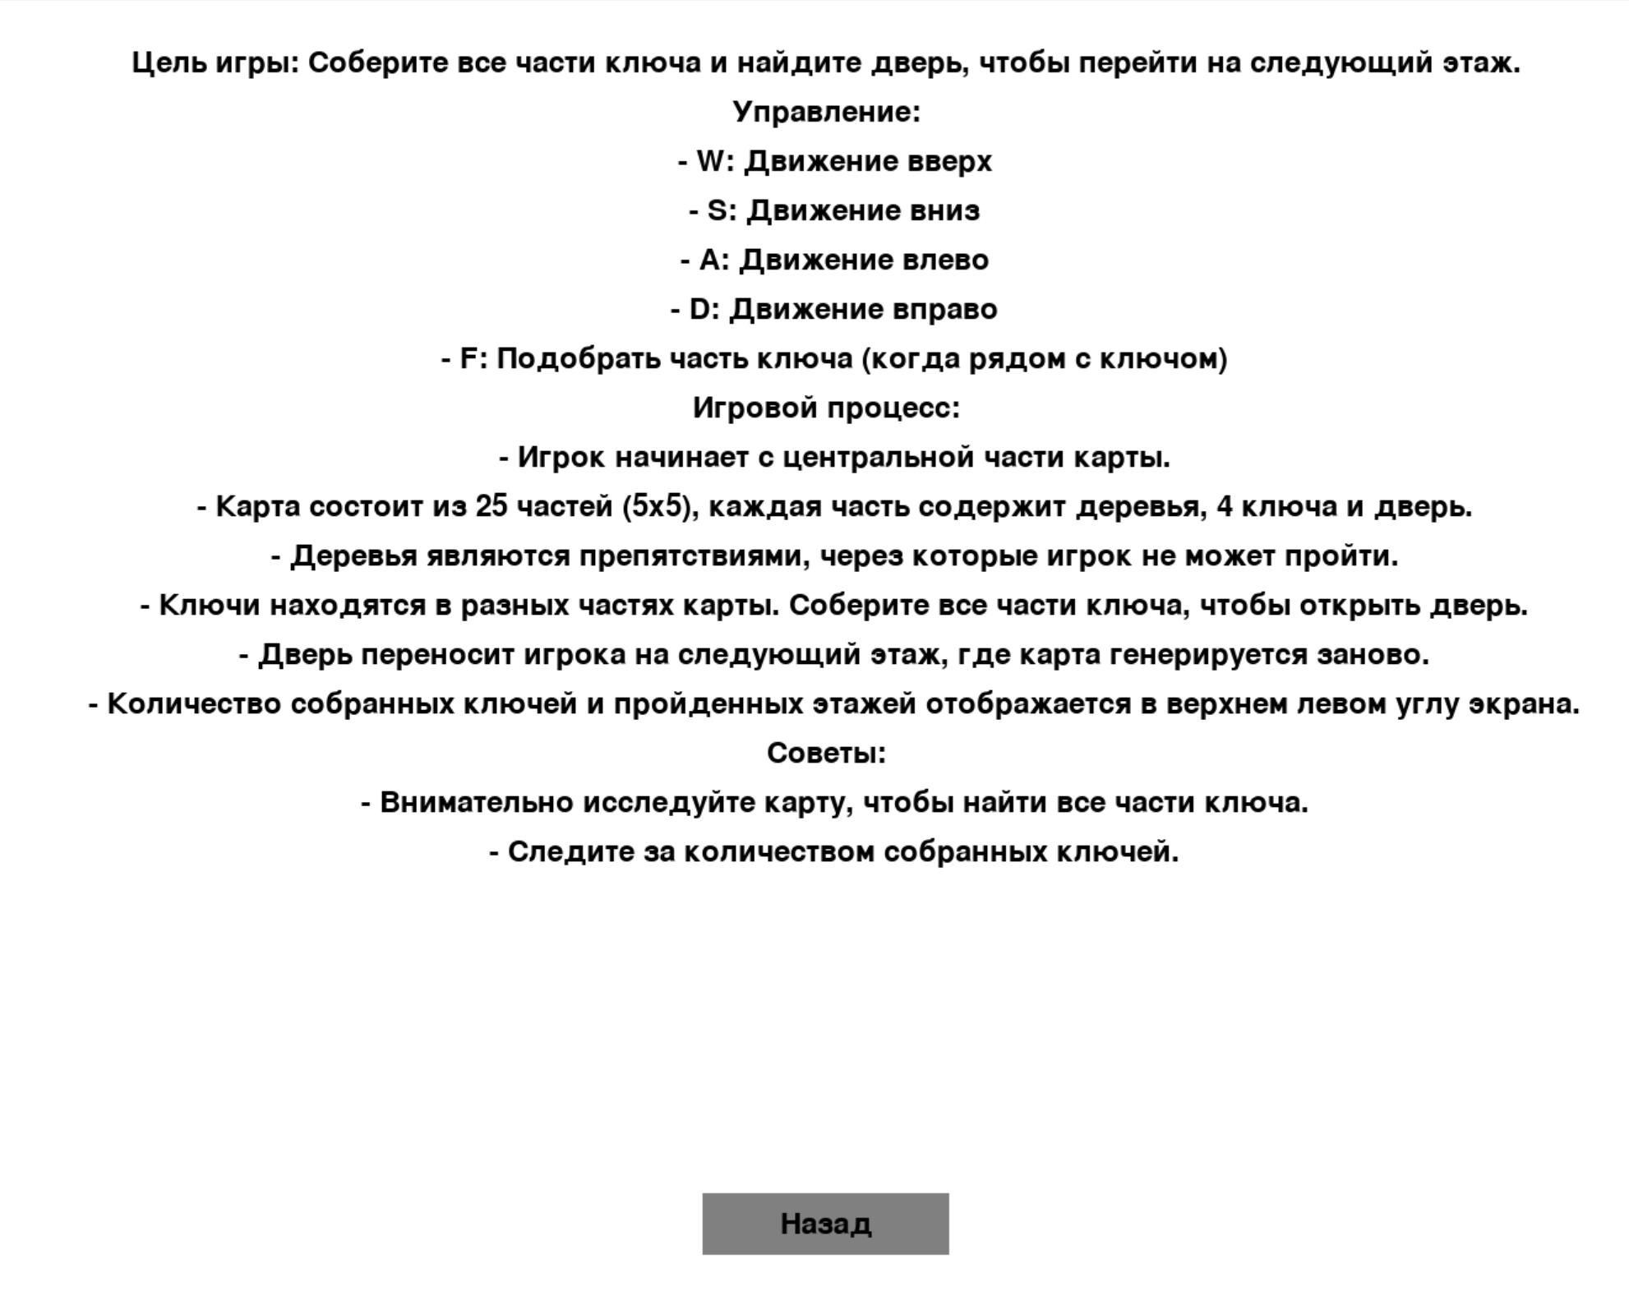
Начальный экран, где можно посмотреть правила и результаты прошлых игроков

Slide 8
Описание технологий + необходимые для запуска библиотеки: Json, random, sys, pygame

